Slide 1
Risorse Didattiche Aperte (OER)
Oggi, in qualsiasi parte del mondo, bambini e ragazzi devono poter ricevere un’istruzione
che consenta loro di affrontare nella vita adulta – sia privata che lavorativa – le sfide sociali,
economiche, relazionali.
Per poter affrontare queste sfide, durante la vita scolastica i bambini e i ragazzi devono essere messi
in grado di SVILUPPARE CAPACITÀ DI PENSIERO COMPLESSE ED EVOLUTE che potranno meglio fiorire
se vengono INCORAGGIATI AD ESSERE CREATIVI, INNOVATIVI E ADATTABILI.
Le Risorse Didattiche (in inglese: OER – Open Educational Resources) che qui vi presentiamo, sono state realizzate nell’ambito di Creative School. Il progetto si pone l’obiettivo di predisporre materiali didattici che stimolano L’AUTO-APPRENDIMENTO, sviluppano le CAPACITÀ DI PENSIERO CRITICO e di APPRENDIMENTO VISIVO / SPAZIALE, UTILIZZANDO il PATRIMONIO CULTURALE messo a disposizione delle organizzazioni che partecipano a Creative School.
I DESTINATARI di queste Risorse Didattiche sono:
gli INSEGNANTI DELLE SCUOLE PRIMARIE E SECONDARIE, che potranno trarre suggerimenti utili per ampliare la propria “cassetta degli attrezzi”, con strategie educative mirate a sviluppare la creatività e il pensiero critico degli studenti;
i BAMBINI E RAGAZZI che utilizzeranno le OER.
Gli argomenti delle OER che vi presentiamo sono stati scelti da un gruppo di insegnanti ed educatori provenienti da Austria, Croazia, Finlandia, Francia, Irlanda, Italia e Regno Unito, coinvolti attraverso focus group e interviste.
Speriamo che questi materiali siano utili per arricchire la vostra personale “cassetta degli attrezzi” e sviluppare il pensiero critico e creativo dei vostri studenti.
https://www.creative-school.eu
Il Progetto Creative School è finanziato dall’Unione Europea e dall’Agenzia nazionale francese per il Programma ERASMUS+ (Convenzione 2019-1-FR01-KA201-062212). La presente pubblicazione riflette unicamente le opinioni dei suoi autori: l’Unione Europea e l’Agenzia nazionale francese per il Programma ERASMUS+ non possono essere ritenute responsabili di qualsiasi uso possa essere fatto delle informazioni in essa contenute.
Questi materiali possono essere usati in base alla licenza: Creative Commons Non Commercial Share Alike license

Slide 2
Fantasia e Immaginazione
Sessione ONLINE SULLE COLLEZIONI DELLA Chester beatty LIBRARY PER LE SCUOLE PRIMARIE E SECONDARIE

Slide 3
Chester Beatty – introduzione

Slide 4
Che cos’è la Chester Beatty Library?
È una biblioteca e un museo d'arte
La Chester Beatty Library si trova nel parco del Castello di Dublino
È aperta 12 mesi all'anno
Era la collezione privata di Sir Alfred Chester Beatty Nato a New York nel 1875 Qualificato come ingegnere minerario nel 1897 Stabilitosi a Londra nel 1912 Suddito britannico nel 1933 Trasferitosi a Dublino 1955 Baronetto nel 1954 Morto a Montecarlo nel 1968

Slide 5
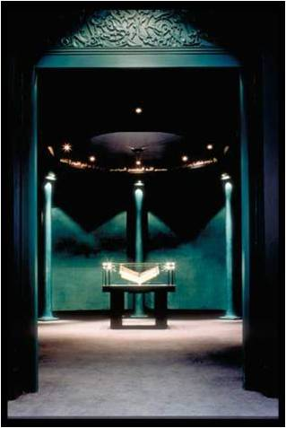
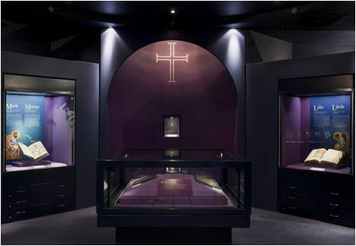
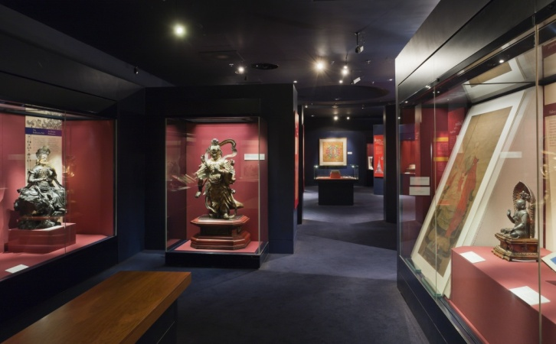
Galleria delle Tradizioni Sacre

Slide 6
Galleria delle Arti del Libro

Slide 7
Note per le sessioni OBL con le scuole primarie e secondarie
Scuole primarie
Scuole secondarie
In questa attiivtà scopriremo perché le persone hanno creduto in alcuni miti e come queste fantasie hanno ispirato l'immaginazione di molte persone
Questi miti sono stati espressi attraverso storie, immagini, ecc.
Che cosa hanno fatto questi artisti?
Perché molte persone pensano che le fantasie e i miti siano molto importanti? E perché altri pensano che non lo siano?
In passato le persone raccontavano storie meravigliose di mostri, draghi, animali mitici
Conoscete fantasie e miti famosi?
Diamo un'occhiata ad alcuni esemp, provenienti da tutto il mondo, all'interno del museo
Che cosa sono le creature immaginarie?
Conoscete libri di incantesimi magici, magia oscura, talismani?
Gli esseri umani di oggi sono diversi da come erano in passato?
Qual è il collegamento tra il mito e le cose quotidiane?
Rappresentazione attuale della fantasia e dell'immaginazione nella cultura popolare: manga, anime, vampiri, fantasmi, ecc.
Libri e film di Harry Potter

Slide 8
Fantasia e Immaginazione

Slide 12
Note per la sessione online
Scuola primaria
Scuola secondaria
Quali sono gli oggetti che avete portato?
Esempio di oggetti
Navigare con le 7 divinità della buna fortuna: quali sono gli oggetti che portano fortuna?
Veste del drago: portate da casa giocattoli / immagini del drago
Oggetti: immagini manga
Esempi di giochi
Libri: conoscete qualche storia correlata a questi temi?

Slide 13
Attività prima e dopo: Il Libro dei morti
Libro dei Morti
Temi per la discussione: chiedete alla vostra classe di elencare tutti gli animali che vedono in questa immagine. Che cosa pensate stia succedendo? Potete elencare i simboli nei geroglifici? Vedi scheda informativa NMI sui geroglifici: https://www.museum.ie/getmedia/70209005-1713-450d-b0a9-5fc826bc7572/NMIEgyptianHieroglyphs_1.pdf
Scuole primarie: ogni studente sceglie un animale tra quelli visti in alla Chester Beatty Library e la classe crea il proprio libro dei morti aggiungendo tutti i diversi dei animali alla processione
Scuole secondarie: gli studenti disegnanoil proprio libro dei morti in base al loro personaggio preferito della storia, del cinema o della letteratura. Che cosa ci dice la loro storia di vita? Quel personaggio riuscirà a superare la prova della pesatura dei cuori?

